Slide 1

第7章 利用AdaBoost元算法提高分类
ApacheCN 你装逼的选择
author 片刻

Slide 2
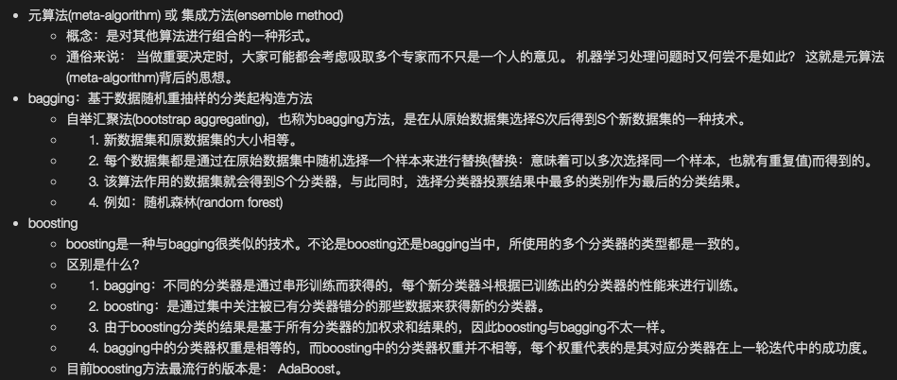
集成方法
集成方法： 1. 投票选举 2. 再学习
可以百度查询一下：随即森林的原理<讲完了AdaBoost后，我觉得自学难度应该不大>
那随机森林具体如何构建呢？
有两个方面：数据的随机性选取，以及待选特征的随机选取。

Slide 3
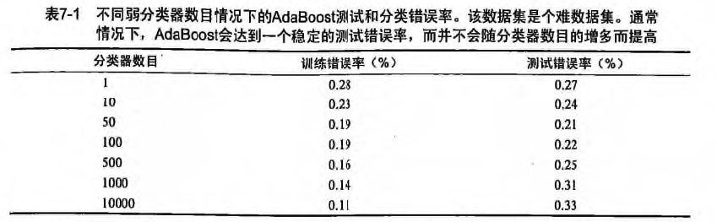
AdaBoost介绍
AdaBoost(adaptive boosting: 自适应boosting)
* 能否使用弱分类器和多个实例来构建一个强分类器？ 这是一个非常有趣的理论问题。
* 优点：泛化错误率低，易编码，可以应用在大部分分类器上，无参数调节。
* 缺点：对离群点敏感。
* 适用数据类型：数值型和标称型数据。
AdaBoost的一般流程
* 训练算法： 基于错误，提升分类器<作为弱分类器，简单分类器效果更好>
* 基于单层决策树构建弱分类器
* 单层决策树(decision stump, 也称决策树桩)是一种简单的决策树。
* 过拟合(overfitting, 也称为过学习)
* 发现测试错误率在达到一个最小值之后有开始上升，这种现象称为过拟合。

Slide 4
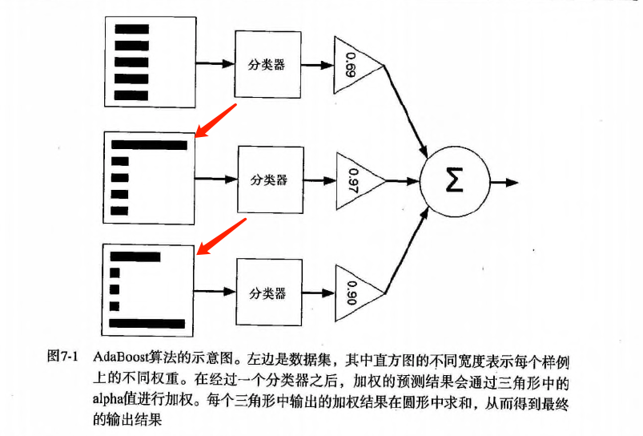
AdaBoost算法示意图

Slide 5
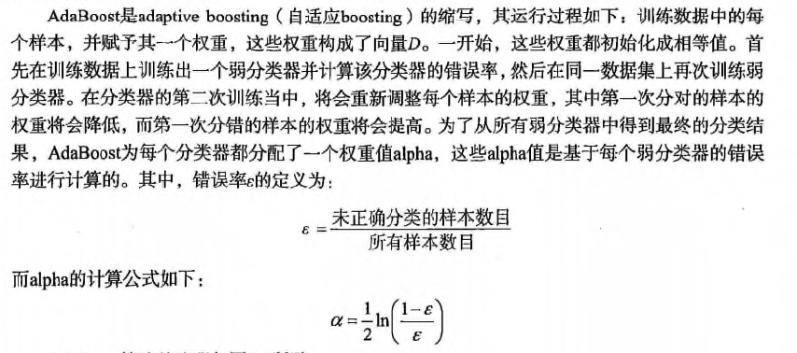
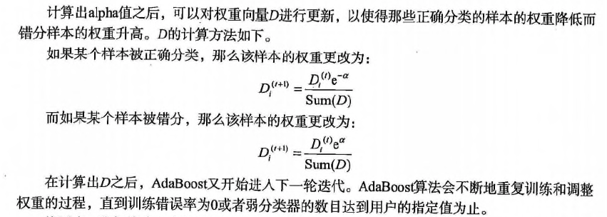
发现：
alpha目的主要是计算每一个分类器实例的权重(组合就是分类结果)
分类的权重值：最大的值，为alpha的加和，最小值为-最大值
D的目的是为了计算错误概率： weightedError = D.T*errArr，求最佳分类器
特征的权重值：如果一个值误判的几率越小，那么D的特征权重越少

Slide 6
非均衡分类问题
概念：
* 在分类器训练时，正例数目和反例数目不相等（相差很大）
现象：
* 1. 判断马是否能继续生存(不可误杀)
2. 过滤垃圾邮件(不可漏判)
3. 不能放过传染病的人
4. 不能随便认为别人犯罪

Slide 7
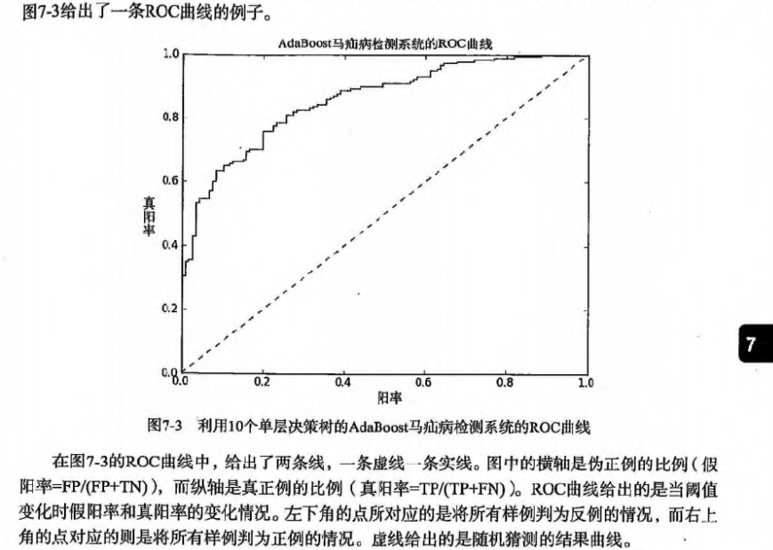
非均衡分类问题_ROC评估方法
ROC曲线: 最佳的分类器应该尽可能地处于左上角
* 对不同的ROC曲线进行比较的一个指标是曲线下的面积(Area Unser the Curve, AUC).
* AUC给出的是分类器的平均性能值，当然它并不能完全代替对整条曲线的观察。
* 一个完美分类器的AUC为1，而随机猜测的AUC则为0.5。

Slide 8
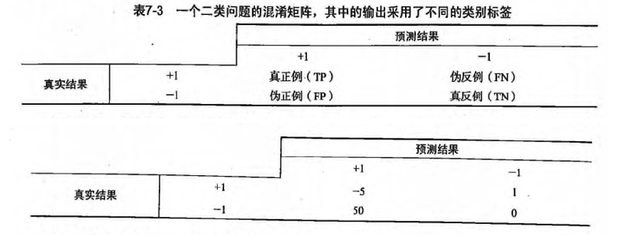
非均衡分类问题_代价函数
基于代价函数的分类器决策控制：TP*(-5)+FN*1+FP*50+TN*0

Slide 9
非均衡分类问题_抽样
欠抽样(undersampling)或者过抽样(oversampling)
* 欠抽样: 意味着删除样例
* 过抽样: 意味着复制样例(重复使用)

